Slide 1

РОССИЙСКИЙ УНИВЕРСИТЕТ ДРУЖБЫ НАРОДОВ
Факультет физико-математических и естественных наук Кафедра прикладной информатики и теории вероятностей
Презентация №16
RAID на базе mdadm в Linux
Студент: Эйвази Мани
Группа: НПИбд-03-24
Студенческий билет №: 1032245107

Slide 2

RAID на базе mdadm в Linux
Программный RAID для отказоустойчивости и производительности

Slide 3
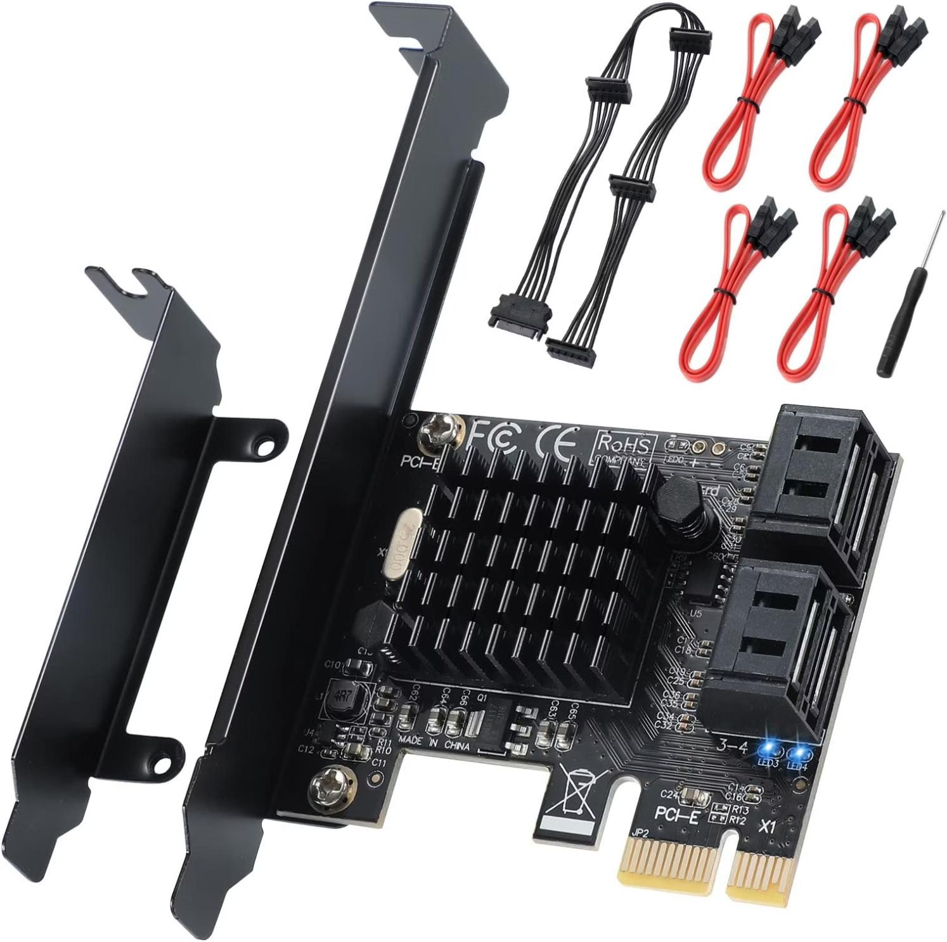
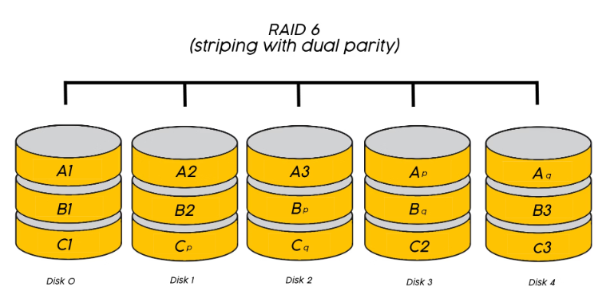
Глава 1
Концепция RAID: Аппаратный vs Программный
Программный RAID (mdadm)
Реализуется на уровне ядра операционной системы Linux с помощью модуля md (Multiple Devices) и утилиты mdadm. Более гибкий, экономичный и не зависит от конкретного оборудования.
Аппаратный RAID
Реализован на отдельном контроллере, который разгружает центральный процессор. Обеспечивает высокую производительность и независимость от ОС, но требует специализированного оборудования.

Slide 4




Глава 2
mdadm: Центральный инструмент управления
Создание
Сборка
Инициализация новых RAID-массивов различных уровней с указанием устройств и параметров.
Автоматическое или ручное подключение массивов при загрузке системы.
Мониторинг
Управление
Наблюдение за состоянием массива, оповещение о неисправностях и деградации.
Добавление/удаление дисков, управление горячим резервом, замена отказавших устройств.

Slide 5


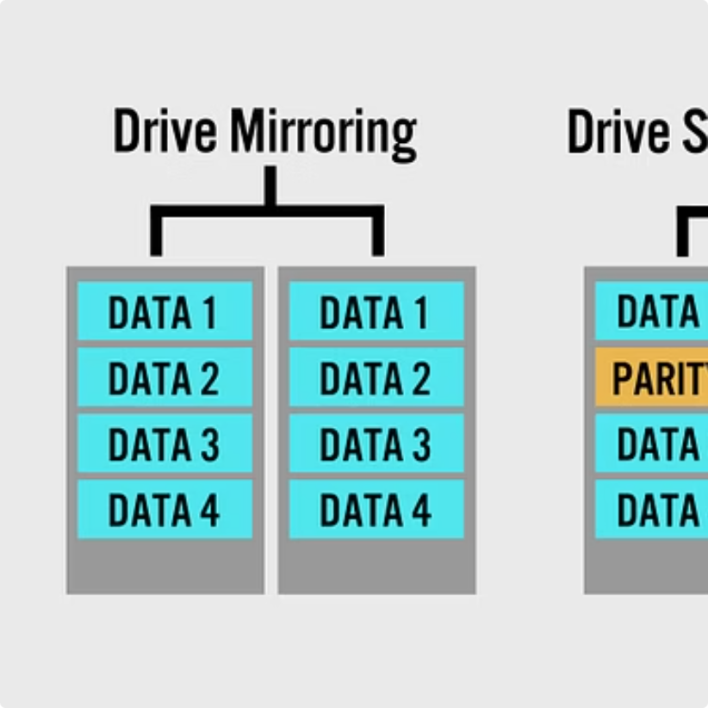

Глава 3
Базовые уровни RAID и их применение
RAID 0 (Striping)
RAID 1 (Mirroring)
RAID 5 / RAID 6 (Четность)
RAID 10 (Striped Mirrors)
Высокая производительность, но нет отказоустойчивости. Данные распределяются по всем дискам.
Высокая отказоустойчивость за счет полного дублирования данных. Производительность записи снижается.
Баланс между производительностью, емкостью и отказоустойчивостью. Используют данные четности для восстановления.
Сочетает производительность RAID 0 с отказоустойчивостью RAID 1. Требует минимум 4 диска.

Slide 6
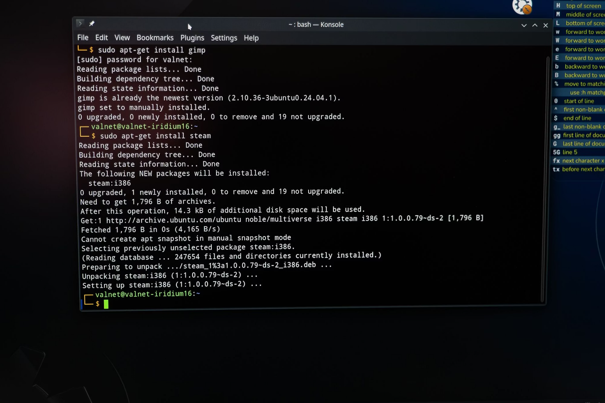
Глава 4
Создание RAID-массива с mdadm
Для создания RAID-массива необходимо подготовить разделы дисков с типом Linux raid autodetect (fd). Затем используется команда mdadm --create с указанием уровня RAID, количества активных устройств и путей к ним.
sudo mdadm --create /dev/md0 --level=1 --raid-devices=2 /dev/sdb1 /dev/sdc1
Это создаст массив RAID 1 из двух разделов. Можно также добавить --spare-devices для горячего резерва.

Slide 7
Глава 5
Файл конфигурации mdadm.conf
Файл /etc/mdadm/mdadm.conf (или /etc/mdadm.conf) содержит информацию о RAID-массивах, что позволяет системе автоматически собирать их при загрузке.
Важность mdadm.conf
Автоматическая сборка RAID
Сохранение конфигурации
Упрощение восстановления
Идентификация массивов по UUID
Его можно сгенерировать командой:
sudo mdadm --detail --scan >> /etc/mdadm/mdadm.conf
Это обеспечит корректную идентификацию и сборку массивов после перезагрузки, предотвращая потерю доступа к данным.

Slide 8

Глава 6
Мониторинг и управление RAID-массивом
Состояние RAID-массива можно отслеживать через /proc/mdstat и mdadm --detail.
cat /proc/mdstat
sudo mdadm --detail /dev/md0
Эти команды предоставляют информацию о статусе дисков, ходе синхронизации и наличии сбоев. Управление горячим резервом (spare), mark faulty, remove и add позволяют оперативно реагировать на проблемы.

Slide 9

Глава 7
Отказоустойчивость и восстановление данных
Замена
Установите новый диск немедленно
Отказ диска
Восстановление
Массив в деградированном режиме
Запустите rebuild (mdadm автоматически)
При сбое диска массив переходит в деградированный режим. Важно немедленно заменить вышедший из строя диск новым и запустить процесс восстановления (rebuild). mdadm автоматически инициирует восстановление, используя данные четности или зеркалирования.

Slide 10
Глава 8
Расширение и миграция RAID-массивов
01
02
03
Добавление дисков
Изменение уровня RAID
Изменение размера компонентов
Возможность увеличить емкость массива путем добавления новых дисков, например, к RAID 5 или RAID 6.
Миграция с одного уровня RAID на другой (например, с RAID 1 на RAID 5) для оптимизации отказоустойчивости или производительности без потери данных.
Перераспределение пространства на существующих дисках для увеличения доступной емкости массива.

Slide 11

Заключение: Выбор и применение mdadm
mdadm предоставляет гибкое и экономичное решение для программного RAID в Linux. Выбор уровня RAID зависит от требований к производительности, отказоустойчивости и емкости.
Хотя LVM (Logical Volume Manager) обеспечивает гибкое управление логическими томами, mdadm сосредоточен исключительно на создании и управлении RAID-массивами. В сравнении с аппаратными контроллерами, mdadm выигрывает в стоимости и гибкости, но может уступать в производительности при интенсивных нагрузках.

Slide 12
Спасибо за внимание

